Slide 1
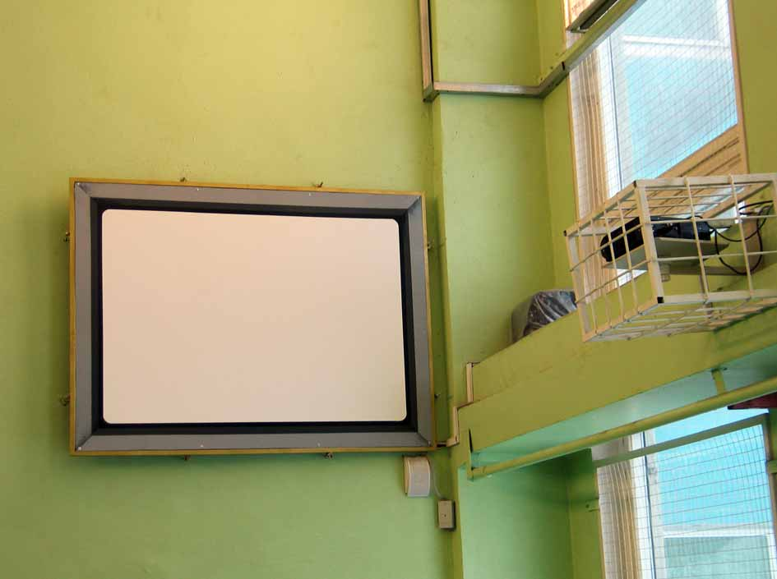
Разминка
Автор: Руководитель Физического Воспитания «ПУ-интерната №2 инвалидов по слуху» Сибагатулин Василь Тагирович

Slide 2
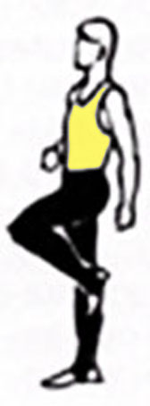
№1 – ходьба на месте (30 сек.)

Slide 3
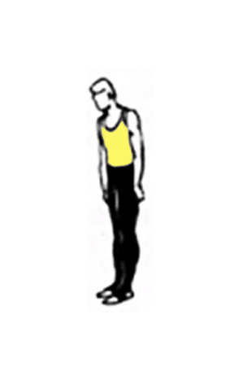
№2 – И.п. ноги вместе, руки опущены.
Поднять руки, одновременно отводя назад ногу, и
вернуться в ИП, затем то же, отводя назад другую ногу

Slide 4
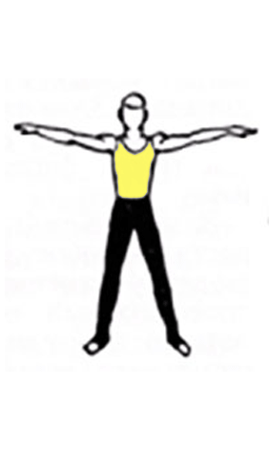
№3 – И.п. руки в стороны, ноги на ширине плеч.
Подняться на носках, сделать взмах правой ногой в левую
сторону, одновременно отводя левую руку в
противоположную сторону, вернуться в И.п.,
затем то же левой ногой в правую сторону и т.д.

Slide 5
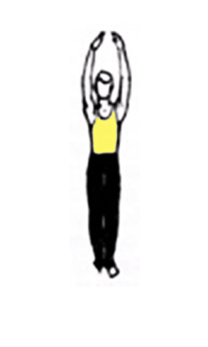
№4 – И.п. ноги вместе, руки опущены.
Поднять руки вверх, затем присесть,
отводя руки назад и вернуться в И.п.

Slide 6
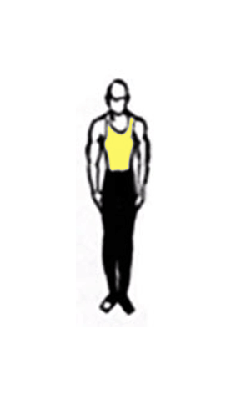
№5 – И.п. ноги вместе, руки опущены.
Наклонить туловище в сторону, одновременно отводя ногу
в сторону наклона и поднять вверх противоположную руку,
другую руку завести за спину, затем вернуться в И.п.

Slide 7
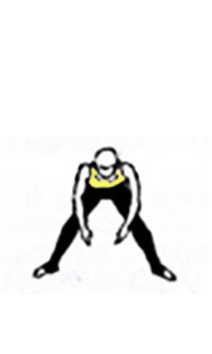
№6 – И.п. ноги широко расставлены, руки опущены вдоль тела.
Наклонить туловище вперед, одновременно развести руки в
стороны, затем вернуться в И.п.

Slide 8
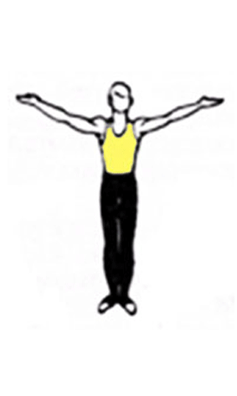
№7 – И.п. руки в стороны, ноги вместе.
Присесть, отводя правую ногу в сторону, затем вернуться в И.п.
Затем то же, отводя левую ногу в сторону.

Slide 9
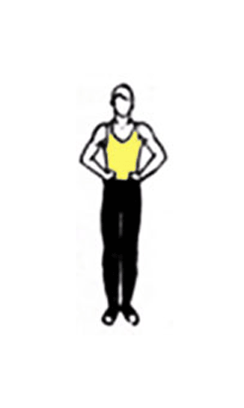
№8 – И.п. ноги вместе, руки на поясе.
Поворачивая туловище в сторону, одновременно поднять руки
вверх, затем вернуться в И.п. Далее то же в другую сторону.

Slide 10
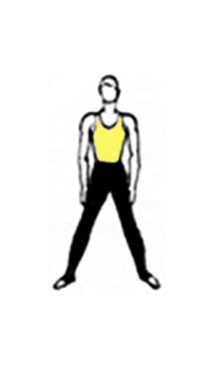
№9 – И.п. ноги в стороны, руки опущены вдоль тела.
Поднять правую ногу в сторону, одновременно поднимая
руки в стороны-вверх, затем вернуться в И.п.
Далее то же в другую сторону.

Slide 11
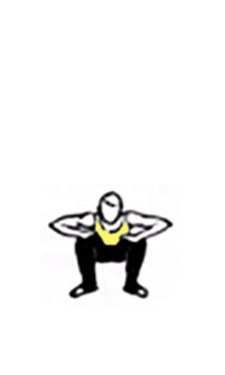
№10 – Присесть, положив руки на колени, затем выпрямив
ноги, постараться коснуться руками пола.

Slide 12
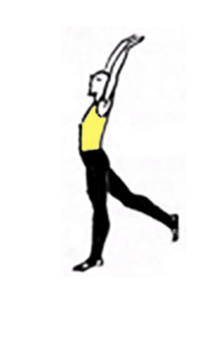
№11 – И.п. ноги вместе, руки опущены.
Поднять руки руки вверх, одновременно отводя ногу назад,
затем , опуская руки и отведя их назад, вынести вперед ногу.
Затем то же другой ногой.

Slide 13
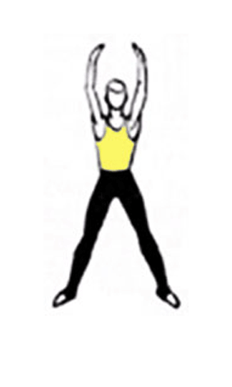
№12 – И.п. ноги в стороны, руки опущены.
Приподняться на носках, поднимая руки вверх, затем,
наклонившись вперед, коснуться рукой носка
противоположной ноги, другая рука заводится за спину

Slide 14
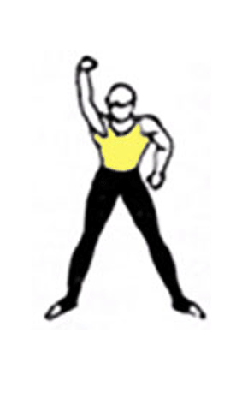
№13 – И.п. ноги врозь, руки опущены вдоль тела.
Выполнить отводящие движения руками: одной рукой – вверх
и назад, другой – вниз и назад, затем меняют положение рук.

Slide 15
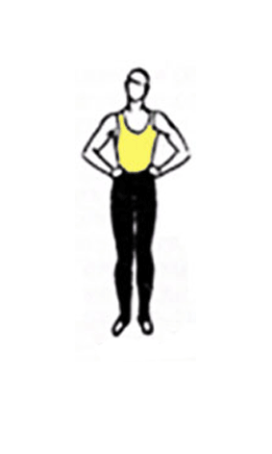
№14 – И.п. ноги вместе, руки на поясе.
Прыжки на месте

Slide 16
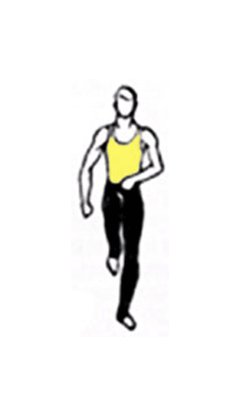
№15 – И.п. ноги вместе, руки опущены.
Ходьба на месте

Slide 17
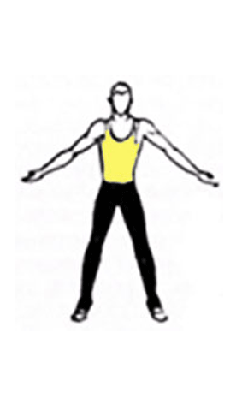
№16 – Приподнявшись на носки и разведя руки в стороны,
наклон вперед, одновременно согнув колени и скрестив руки.

Slide 18
Конец!

